Slide 1
تقرير عن ..........
اسم الطالب .......
الصف .........

Slide 2
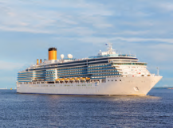
الطفو
- أجسام تطفو على سطح الماء.
- أجسام تغوص في الماء.
تقسم الأجسام بحسب موقعها في الماء إلى نوعين :
الوحدة
المادّة والطاقة
الطفو
يعتمد موقع الجسم في الماء على عدة عوامل:
1- حجم الجسم (تطفو الأجسام الكبيرة المجوَّفة على سطح الماء بينما تغوص الأجسام الصغيرة المصمتة في الماء)
2- كثافة الجسم (تطفو الأجسام على سطح السائل إذا كانت كثافتها أقل من كثافة السائل، بينما تغوص الأجسام في السائل
إذا كانت كثافتها أكبر من كثافة السائل).

Slide 3
يؤثر الماء بقوة دفع رأسياً إلى أعلى على جميع الأجسام المغمورة فيه والطافية على سطحه
تتعرض جميع الأجسام المغمورة أو الطافية على سطح سائل لقوتين:
- قوة دفع السائل رأسياً إلى أعلى
- قوة دفع وزن الجسم رأسياً إلى أسفل
يختلف موقع الجسم في السائل بحسب العلاقة بين قوة دفع السائل إلى الأعلى وقوة وزن الجسم إلى الأسفل :
- يطفو الجسم على سطح السائل إذا كانت قوة دفع السائل أكبر من قوة وزن الجسم
- يعلق الجسم في السائل إذا كانت قوة دفع السائل تساوي قوة وزن الجسم.
- يغوص الجسم في السائل إذا كانت قوة دفع السائل أقل من قوة وزن الجسم

Slide 4
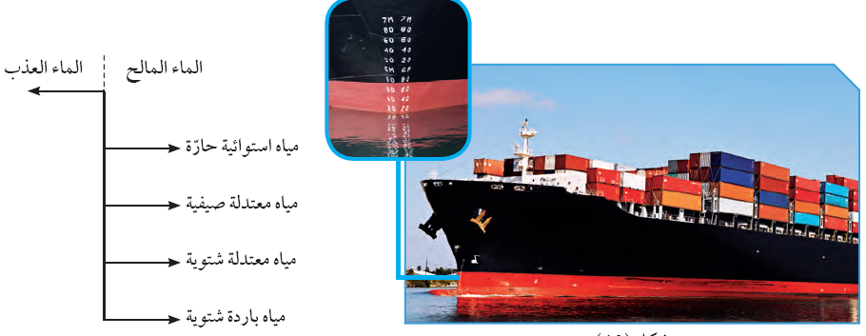
1
- إذا ُغمر جسم في سائل فإن وزنه يقل بمقدار قوة دفع السائل له.
- تحسب قوة دفع السائل من وزن الجسم في الهواء ناقص وزن الجسم مغموراً في السائل
الوحدة
المادّة والطاقة
الطفو
2
إذا غُمر جسم في سائل فإنه يلقى قوة دفع من أسفل إلى أعلى تساوي وزن السائل المزاح بالجسم المغمور
2
تطفو السفينة لأن قوة دفع الماء على الجزء المغمور من السفينة تساوي وزن السفينة و ما تحمله

